Slide 1
সবাইকে আজকের ক্লাসে স্বাগতম

Slide 2
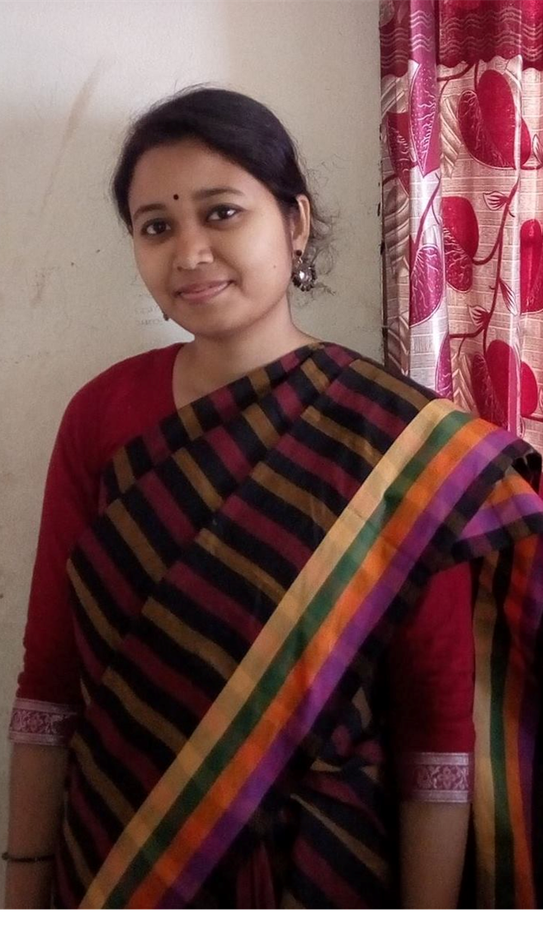
শিক্ষক পরিচিতিঃ জেসমিন নাহার শিমু সহকারী শিক্ষক (গার্হস্থ্য বিজ্ঞান) নোয়াগাঁও এম. এ. মজিদ মিয়া উচ্চ বিদ্যালয়, টংগী, গাজীপুর ।

Slide 3
শ্রেনীঃ দশম
বিষয়ঃ গার্হস্থ্য বিজ্ঞান
অধ্যায়ঃ নবম
সময়ঃ ৪৫ মিনিট

Slide 4
চল আমরা কিছু ছবি দেখি

Slide 5
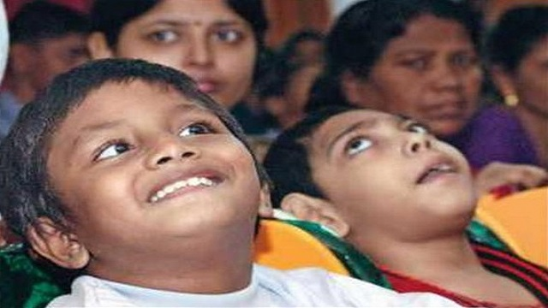
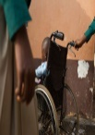

Slide 6
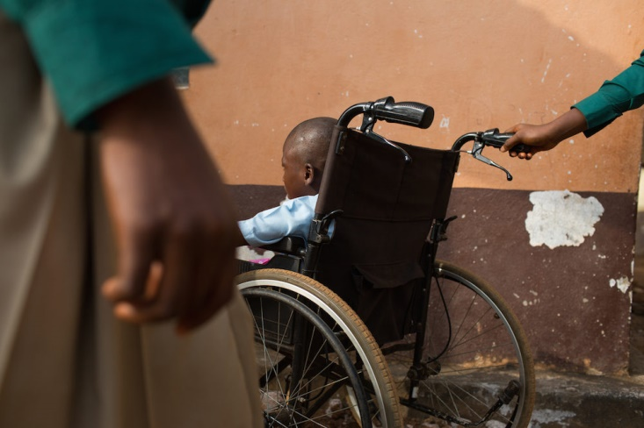

Slide 7
তাহলে আমাদের আজকের পাঠ
প্রতিবন্ধী শিশু

Slide 8
শিখন ফল
পাঠ শেষে শিক্ষার্থীরা -
প্রতিবন্ধিতার কারণগুলো বলতে পারবে।
প্রতিবন্ধিতা শনাক্তকরণ করতে পারবে ।
বুদ্ধি প্রতিবন্ধিতার সাথে ঘনিষ্ঠভাবে সম্পর্কিত রোগগুলো ব্যাখ্যা করতে পারবে।
প্রতিবন্ধিতা প্রতিরোধে পরিবার ও জনসাধারণের মধ্যে সচেতনতা বৃদ্ধিতে কাজ করতে পারবে ।

Slide 9
প্রতিবন্ধিতার কারণঃ
বিভিন্ন কারণে একটি শিশু প্রতিবন্ধী হতে পারে ।
যেমন-
১। জন্মের পূর্বকালীন কারণ
২। শিশু জন্মের সময়ের কারণ
৩।শিশু জন্মের পরবর্তী কারণ

Slide 10
জন্মের পূর্বকালীন কারণ -
মায়ের রোগসমূহ
মায়ের অপুষ্টি
ওষুধ গ্রহণ
মায়ের বয়স
ঘন ঘন খিঁচুনি
নিকট আত্মীয়ের মধ্যে বিবাহ
তেজস্ক্রিয় পদার্থের প্রবেশ
মা বাবার রক্তের Rh উপাদান

Slide 11
শিশু জন্মের সময়ের কারণসমূহঃ
শিশুর জন্মসময়কাল দীর্ঘ হলে, শিশুর গলায় নাড়ি পেঁচানোর কারণে বা শিশু জন্মের পর পরই শ্বাস নিতে অক্ষম হলে অক্সিজেনের স্বল্পতার জন্য মস্তিষ্কের কোষ ক্ষতিগ্রস্থ হয়। ফলে শিশু বুদ্ধি প্রতিবন্ধী হয়।
জন্মের সময় মস্তিষ্কে কোনো আঘাত, যেমন- পড়ে যাওয়া বা মাথায় চাপ লাগা ইত্যাদি কারণে শিশু প্রতিবন্ধী হতে পারে।

Slide 12
শিশু জন্মের পরবর্তী কারণ
নবজাতক জন্ডিসে আক্রান্ত হলে
শৈশবে পড়ে গিয়ে আঘাত পেলে বা শারীরিক ও মানসিক নির্যাতনের শিকার হলে ।
পরিবেশের বিষাক্ত পর্দাথ শিশুর শরীরে প্রবেশ করলে ।
পুষ্টিকর উপাদানের অভাবে

Slide 13
একক কাজ
শিশুর জন্ম পরবর্তী প্রতিবন্ধিতা রোধে তুমি কীভাবে তোমার এলাকায় জনগণের মধ্যে সচেতনতা সৃষ্টি করবে তা বর্ননা কর ।

Slide 14
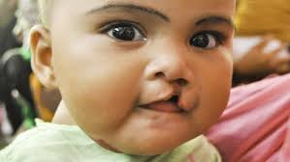
প্রতিবন্ধিতা শনাক্তকরণঃ
শারীরিক প্রতিবন্ধী শনাক্তকরণ- বেশিরভাগ শিশু কে জন্মের পর চোখে দেখেই বোঝা যায়। আবার কিছু শারীরিক প্রতিবন্ধিতা শিশুর বেড়ে উঠার সাথে সাথে প্রকাশ পায়।
ঠোঁট কাটা – উপরের ঠোঁট ঠিকমত গঠিত হয় না ঠোঁটে ফাঁকা থাকে । ফলে শিশুর খাদ্য গ্রহণ ও কথা বলতে সমস্যা হয়।

Slide 15
কাটা তালুঃ মুখের ভিতরের উপরের দিকে তালুর হাড় ও মাংসপেশি ঠিকমত গঠিত হয় না। ফলে খাদ্য গ্রহণ ,কথা বলা ও শোনার ক্ষেত্রেও সমস্যা হয়।

Slide 16
মুগুর পাঃ একটি বা উভয় পা ভিতর বা পিছন দিকে বাঁকানো থাকে।

Slide 17
স্পাইনা বিফিটাঃ মেরুদন্ডের হাড় ঠিকমত জোড়া লাগে না।ফলে মেরুরজ্জু পিঠের দিকে থলির মত ফুলে উঠে।হাটাচলায় সমস্যা হয়।

Slide 18
সেরেব্রাল পলসিঃ জন্মের সময় শিশুকে অনেক সময় শিথিল বা নেতানো মনে হয়। মাথা তোলা , বসা ইত্যাদি খুব ধীর গতিতে হয়। দুধ চুষতে ও গিলতে অসুবিধা হয় ।

Slide 19
শরীরের বিভিন্ন অংগের অনুপস্থিতি বা গঠন বিকৃতিঃ
শিশু শরীরে বিভিন্ন অঙ্গের অনুপস্থিতি বা অসম্পূর্ণতা নিয়ে জন্মগ্রহণ করে। যেমন- হাত-পা, আঙ্গুল থাকে না বা গঠন অসম্পূর্ণ থাকে। দেহের গঠন ও বিকৃত হতে পারে।

Slide 20
বুদ্ধি প্রতিবন্ধী শনাক্তকরণঃ নিম্নলিখিত কয়েকটি বৈশিষ্ট্য দেখে সাধারণভাবে বুদ্ধি প্রতিবন্ধী শনাক্ত করা যায়।
হাটা, চলা, বসা, কথা বলা ইত্যাদি বিকাশগুলো বয়সের তুলনায় কম হয়।
কোন বিষয়ে শিশু মনোযোগ ধরে রাখতে পারে না
কোনো নির্দেশনা সহজে বুঝতে পারে না।
শিশু কোনো শিক্ষণ সহজে গ্রহণ করতে পারে না।
অবাঞ্ছিত আচরণ করে।
সমবয়সীদের সাথে মিশতে পারে না।
সামাজিক আচরণ ঠিকমত প্রদর্শন করতে পারে না।
ঘন ঘন অজ্ঞান হয়ে যায় বা খিঁচুনি হয়।

Slide 21
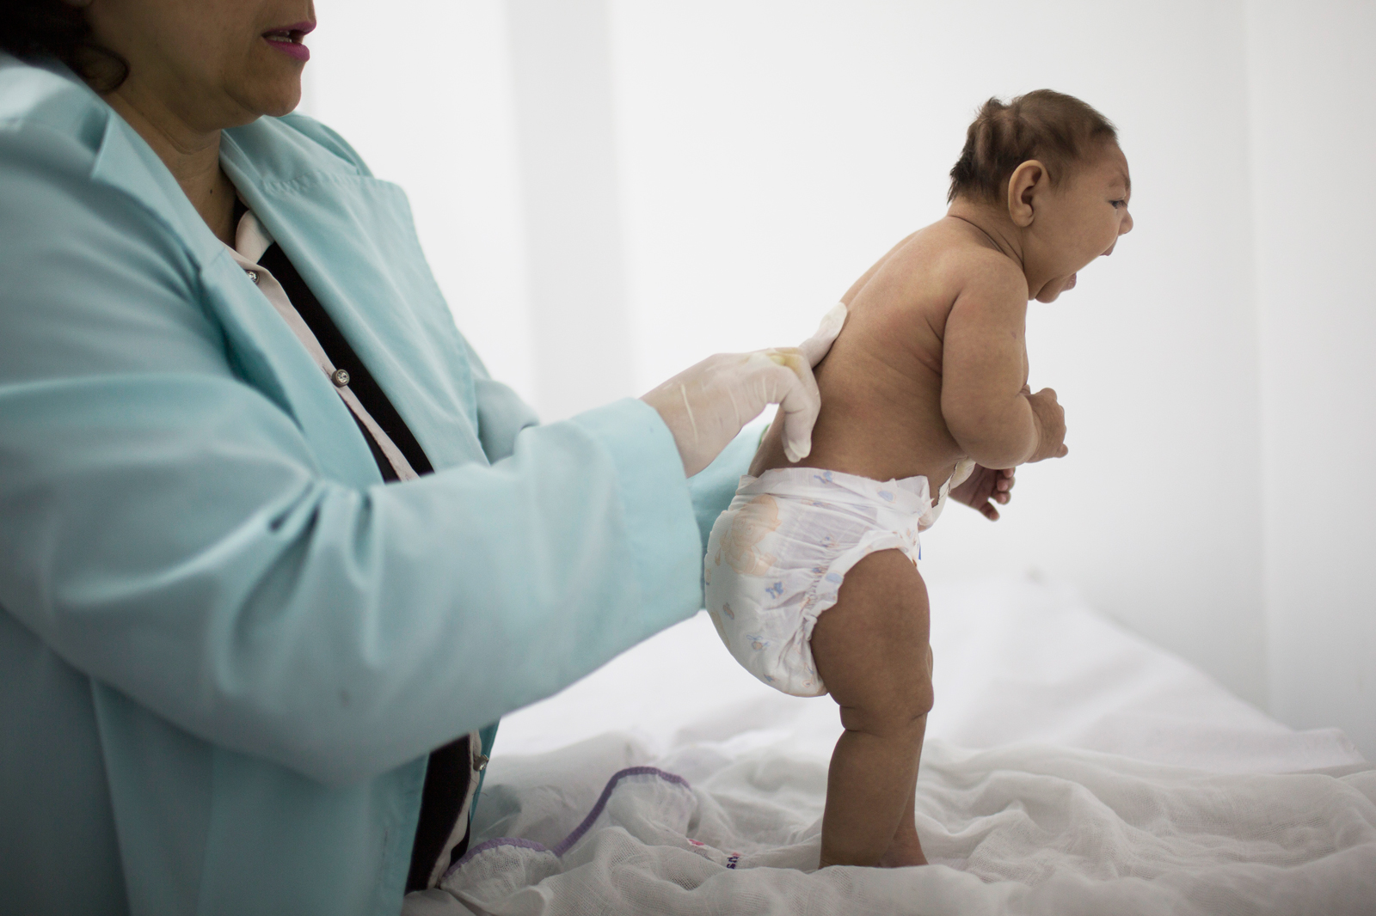
বুদ্ধি প্রতিবন্ধীতার সাথে ঘনিষ্ঠভাবে সম্পর্কিত কিছু রোগঃ
মাইক্রোসেফালি- মাথার আকৃতি অস্বাভাবিক ছোট হয়। এরা গুরুতর বুদ্ধি প্রতিবন্ধী হয়।

Slide 22
হাইড্রোসেফালিঃ মাথার ভেতরে তরল পদার্থ জমে থাকে ফলে মাথার আকৃতি অস্বাভাবিক বড় হয়।এরা গুরুতর বুদ্ধি প্রতিবন্ধী হয়।

Slide 23
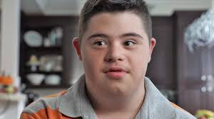
ডাউন সিন্ড্রোমঃ গোলাকার মুখমন্ডল, তীর্যক চোখ, চোখের পাতা পুরূ হয়।জন্মের সময় শিশু দূর্বল ও শিথিল হয়। হাত,পা,ও ঘাড় খাটো হয়। উপুড় হতে , বসতে ও হাটতে দেরি হয় এবং এরা গুরুতর বুদ্ধি প্রতিবন্ধী হয়

Slide 24
ক্রিটিনিজমঃ শারীরিক ও মানসিক বিকাশ বিলম্ব হয়। শিশুর দেহে থাইরয়েড হরমোন উৎপাদন কম হয়।ফলে যে লক্ষণ গুলো প্রকাশ পায় – শিশু খুব ধীরে বেড়ে উঠে। কপাল ছোট হয়, মুখমন্ডল ও হাত-পা ফোলা এবং বুদ্ধি প্রতিবন্ধীতা থাকে।

Slide 25
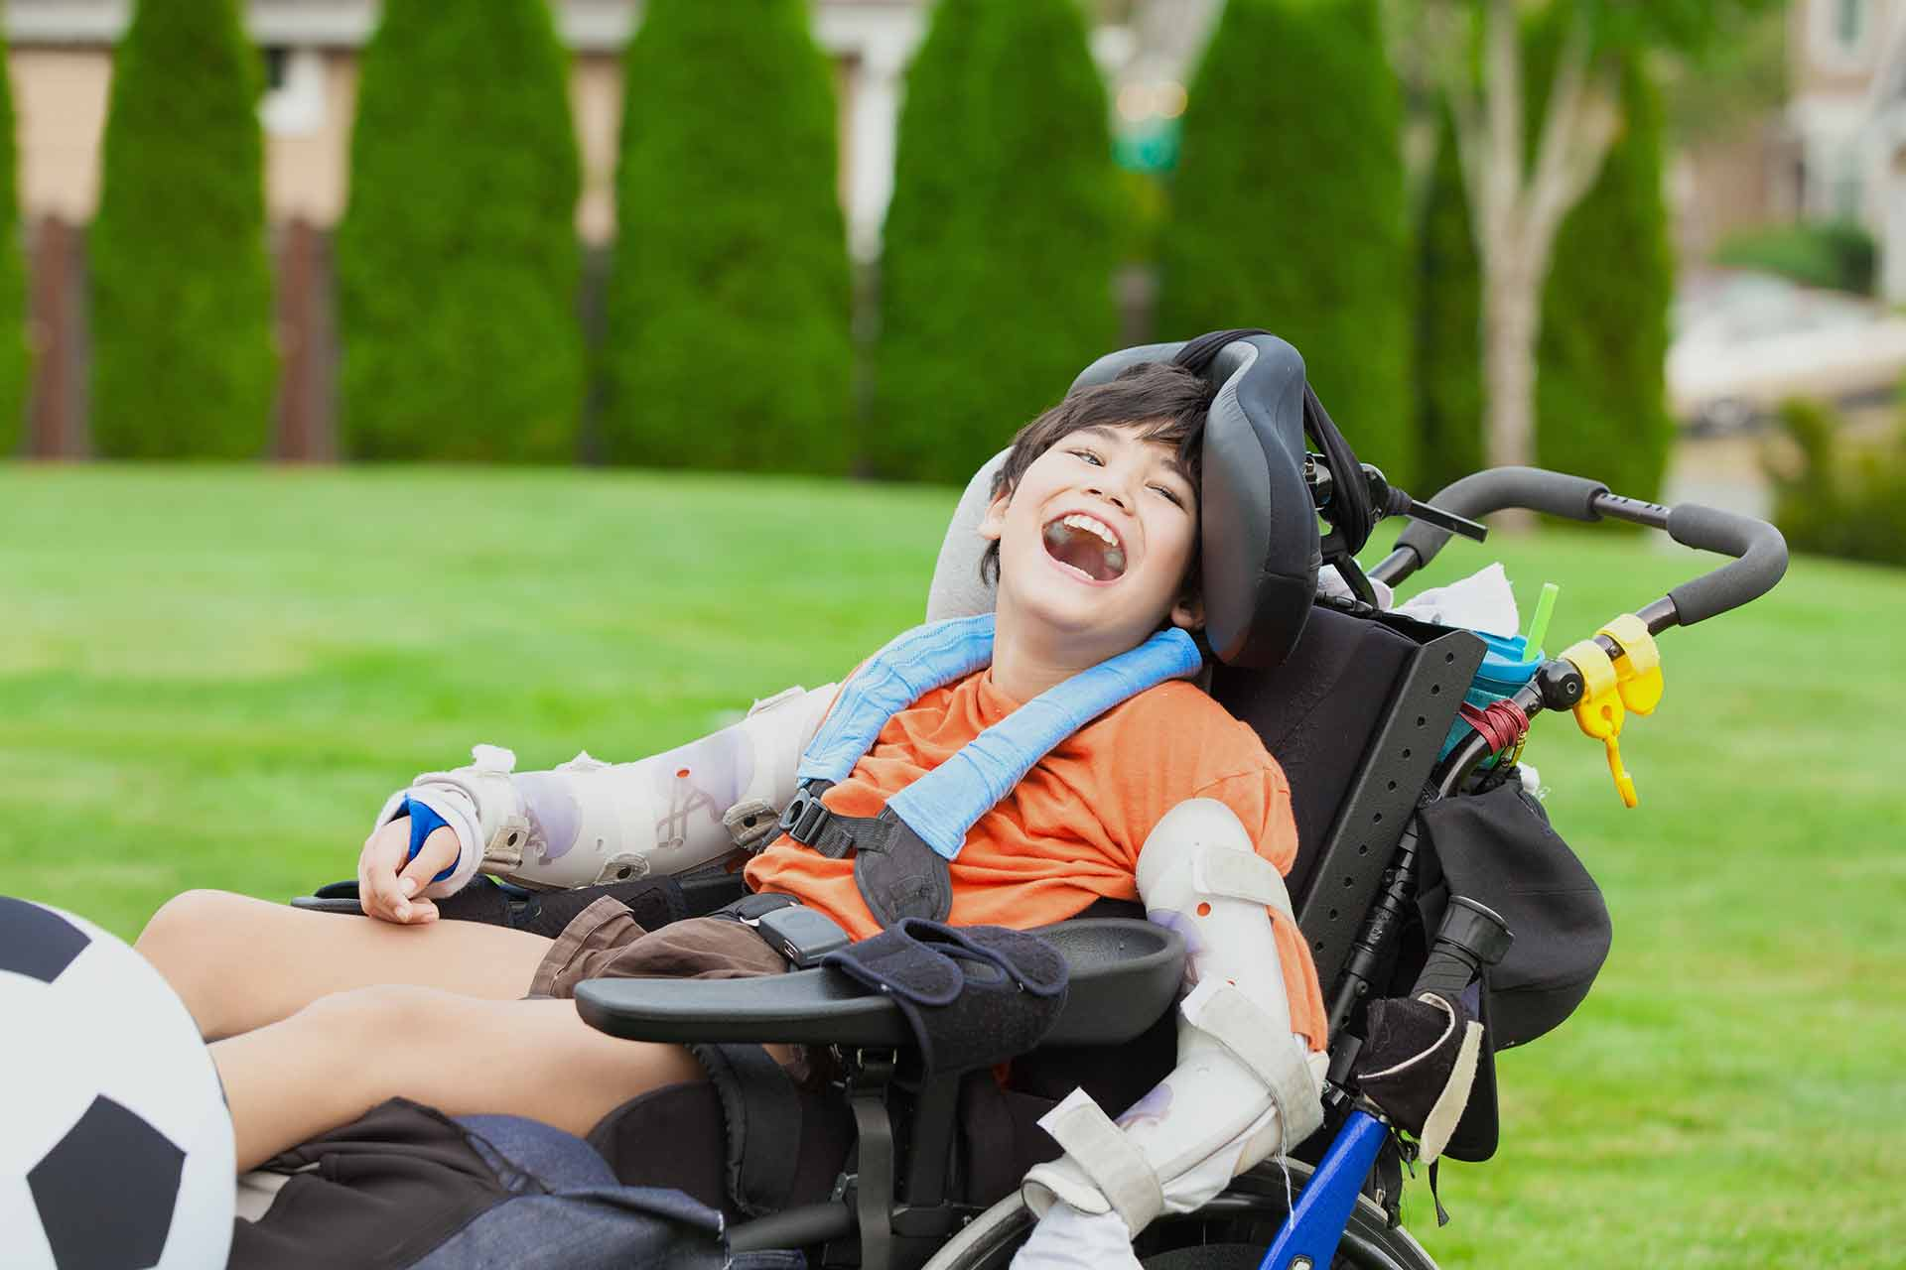
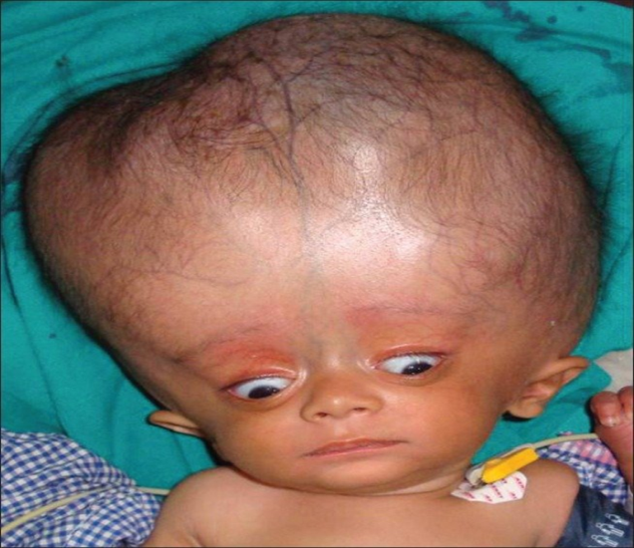
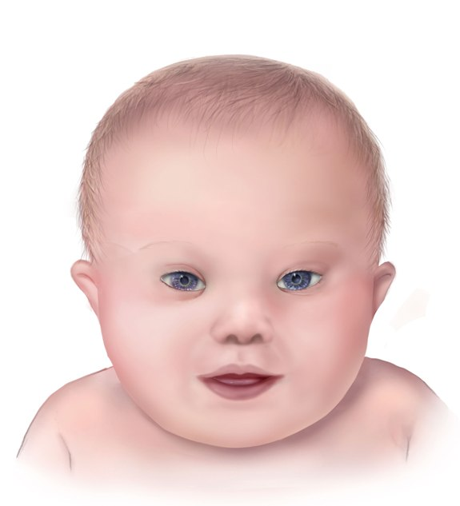
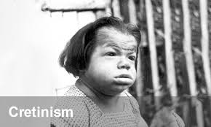
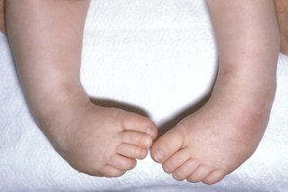
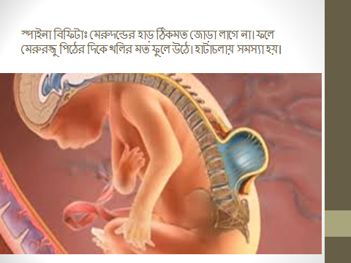
দলীয় কাজ
ছবিগুলো দেখে প্রতিবন্ধিতার নাম বল

Slide 26
মূল্যায়ন
মাথার আকৃতি অস্বাভাবিক ছোট হয় কোন প্রতিবন্ধিতায়?
Rh অসংগতা কি ?
কত বছরের পর প্রথম সন্তান জন্ম দিলে প্রতিবন্ধী হওয়ার আশংকা বেশি থাকে।
হাইড্রোসেফালি কি?

Slide 27
বাড়ির কাজ
প্রতিবন্ধিতা দ্রুত শনাক্তকরণের প্রয়োজনীয়তা সম্পর্কে লিখে আনবে।

Slide 28
তোমাদের সবাইকে ধন্যবাদ

